Slide 1

МИНОБРНАУКИ РОССИИ
Федеральное государственное бюджетное образовательное учреждение
высшего образования
«МИРЭА – Российский технологический университет»
РТУ МИРЭА
КУРСОВАЯ РАБОТА
по дисциплине
Языки программирования для статистической обработки данных
Тема курсовой работы:
Создание пакета для обработки статистических данных на языке программирования R
Выполнил студент группы ИНБО-05-19 | Аникин Артём Сергеевич
Руководитель курсовой работы | Митина Ольга Алексеевна
Notes:
Титульный лист

Slide 2

Постановка задачи
Цель: создание пакета для обработки статистических данных на языке программирования R.
Задачи:
изучение научной и методической литературы по проблеме обработки данных;
определение списка функций, которые будут реализованы в пакете;
создание пакета на языке программирования R;
создание документации для разработанного пакета.
Notes:
Введение
R – язык программирования для статистической обработки данных и работы с графикой. Основным преимуществом данного языка являются пользовательские пакеты, разработанные другими программистами, как одиночками, так и компаниями.
В языке программирования R основной единицей совместно используемого кода является пакет. Он объединяет код, данные, документацию и тесты, и им легко поделиться с другими R-программистами. По состоянию на 2019 год доступно более 14 тысяч пакетов в The Comprehensive R Archive Network, или CRAN, общедоступной информационной палате для пакетов R. Такое огромное разнообразие пакетов и большое комьюнити $–$ это причины успеха языка программирования R.
Таким образом, велика вероятность того, что кто-то уже решил проблему, над которой вы работаете, и для ее разрешения достаточно всего лишь загрузить пакет. Поэтому тема данной курсовой работы является актуальной для сферы обработки статистических данных с использованием языка программирования R.
На данном слайде показаны цель и задачи, решаемые в ходе выполнения курсовой работы.

Slide 3
Алгоритм создания пакета
Определение списка задач, решаемых пакетом.
Создание иерархии файлов и заполнение их.
Написание и тестирование программного кода.
Загрузка готового пакета на github.
Notes:
Алгоритм создания собственного пакета на языке программирования R достаточно прост. Его пункты представлены на слайде.

Slide 4
Определение списка задач
Основные показатели описательной статистики:
среднее значение;
медиана;
мода;
разброс (диапазон разброса данных);
дисперсия;
отклонение;
квартили;
доверительный интервал.
Notes:
Раздел описательной статистики позволяет обобщить первичные результаты, полученные при наблюдении или в эксперименте. Все расчеты описательных статистик сводятся к группировке данных по их значениям, построению распределения их частот, выявлению центральных тенденций распределения и, наконец, к оценке разброса данных по отношению к найденной центральной тенденции.
Представление описательных статистик является первым шагом любого анализа. Цель представления данных в виде описательных статистик – сделать выводы и принять верные решения, основанные на имеющихся данных. Представление данных происходит посредством подсчета некоторых величин, называемых основными показателями описательной статистики.
Эти величины включают в себя: среднее значение, медиана, мода, разброс (диапазон разброса данных), дисперсия, отклонение, квартили, доверительный интервал.

Slide 5
Создание иерархии файлов
Файл DESCRIPTION.
Файл NAMESPACE.
Директория «R».
Notes:
Для автоматического создания иерархии файлов используется команда devtools::create(). Созданы файлы (на слайде) и директория (на слайде).

Slide 6
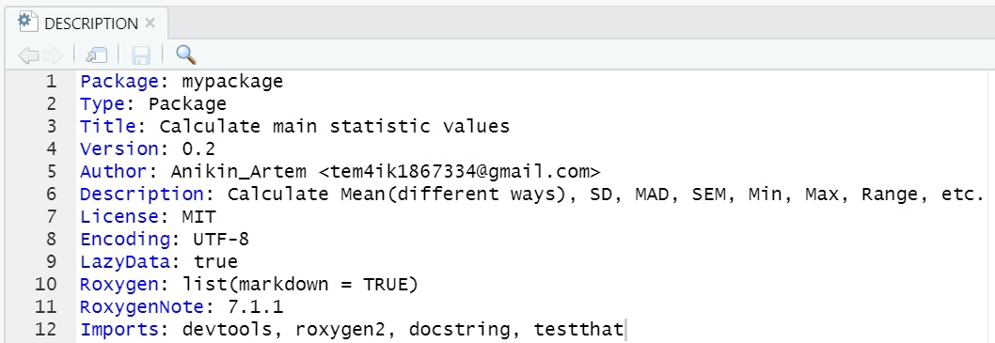
Файл «DESCRIPTION»
Notes:
В автоматически создавшемся файле DESCRIPTION введены метаданные создаваемого пакета.
Следует рассказать о самых важных немного подробнее:
«Package» $−$ название пакета;
«Type» $−$ тип создаваемой иерархии файлов;
«Title» $−$ краткое описание функционала пакета;
«Version» $−$ версия создаваемого пакета;
«Author» $−$ компания создатель или разработчик пакета;
«Description» $−$ более полное описание функционала пакета;
«Encoding» $−$ кодировка, используемая в файлах пакета;
прочие разделы создаются автоматически пакетом Roxygen2 и включают информацию о нем;
«Imports» указываются сторонние пакеты, которые участвуют в работе данного пакета.
То есть, в разделе «Imports», представленном на слайде, указано четыре сторонних пакета, используемых при разработке пакета «mypackage»:
devtools $–$ дает удобство разработки пакета;
roxygen2 $–$ для документирования написанных функций;
docstring $–$ для написания документации функций;
testthat $–$ для юнит-тестирования написанных функций.

Slide 7
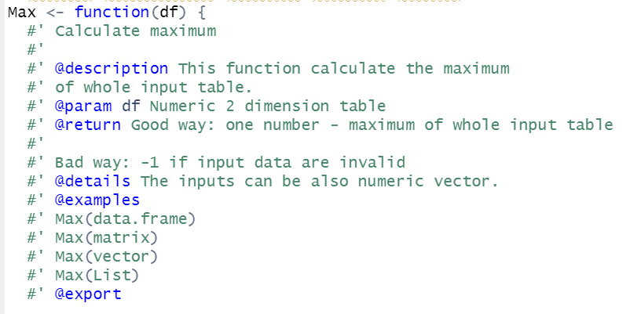
Пример оформления исходного кода функции
Notes:
Следующим шагом в создании собственного пакета является написание и документирование функций. Написание каждой функции в отдельном .R файле можно назвать правилом хорошего тона. После написания функции ее необходимо задокументировать, то есть добавить специфическое описание по определенному шаблону, представленному на слайде.
Рассмотрим поля из слайда поподробнее:
«title» содержит название функции;
«description» содержит описание ее работы;
«param» содержит описание входящих в функцию параметров;
«return» содержит описание возвращаемых функцией значений;
«examples» имеет говорящее название, то есть содержит примеры использования функции;
«export» добавляет функцию в поле видимости пакета.
После написания всех функций необходимо выполнить команду «devtools::document()». Она сформирует файлы с расширением .Rd в поддиректории «./man», в которых хранится документация по каждой функции.

Slide 8
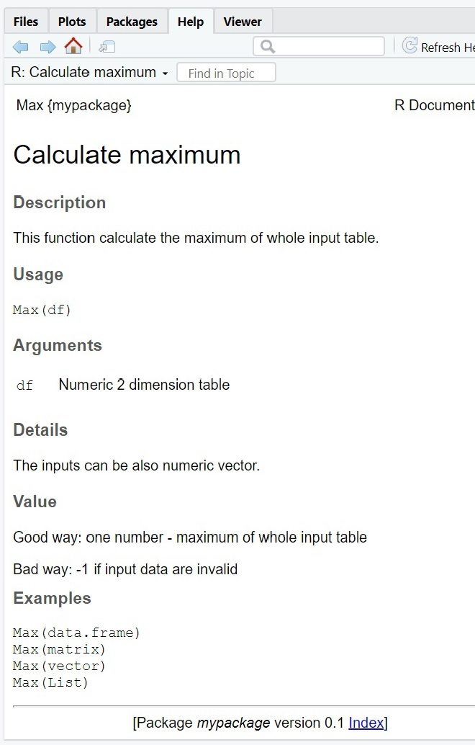
Вызов документации функции
Notes:
После установки пакета можно просмотреть документацию к каждой функции пакета с помощью встроенной функции «help(название функции)» или «?(название функции)».
Вид окончательно сформированной документации представлен на слайде.

Slide 9
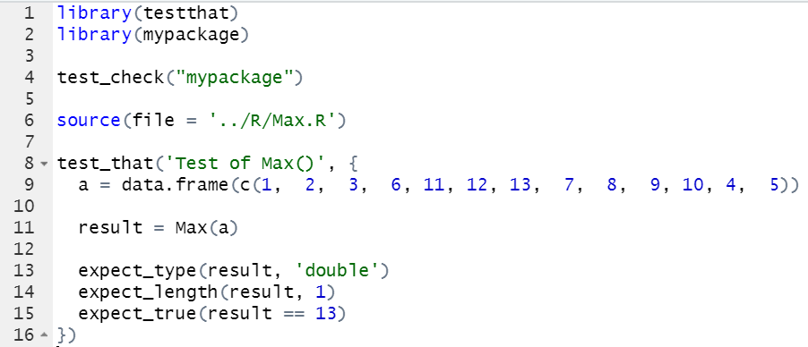
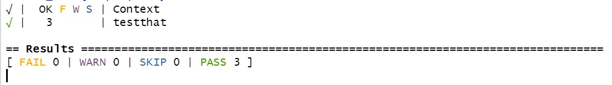
Тестирование функций
Notes:
Следующим этапом в разработке собственного пакета можно назвать юнит-тестирование, с помощью которого отлавливаются ошибки, возникающие при изменении кода функций.
При выполнении команды «devtools::test()» создается поддиректория «mypackage/tests», в которой хранятся файлы с исходным кодом тестов функций. Один из подобных файлов представлен на слайде.
В каждый файл импортируется пакет для тестирования и разрабатываемый пакет, которому пишутся тесты в данный момент. С 8-ой по 16-ую строку представлен пример исходного кода одного из юнит-тестов для конкретной функции Max().

Slide 10
Загрузка пакета на github
Загрузить с github: «devtools::install_github(ссылка)»
Проверить установлен ли: «installed.packages()»
Notes:
На данном этапе разработка почти завершена, остается лишь инициализировать github-репозиторий и загрузить в него свой пакет. В данном случае создан репозиторий под названием «mypackage». Теперь пакет могут установить себе и пользоваться другие пользователи языка программирования R.
Установка пакета происходит при помощи стандартной функции «install_github(ссылка)», у которой в качестве параметра подается ссылка на github-репозиторий. По окончании установки можно проверить, действительно ли установился пакет. Проверка осуществляется с помощью стандартной функции «installed.packages()». Она выведет список всех установленных пакетов, среди которых будет «mypackage».

Slide 11
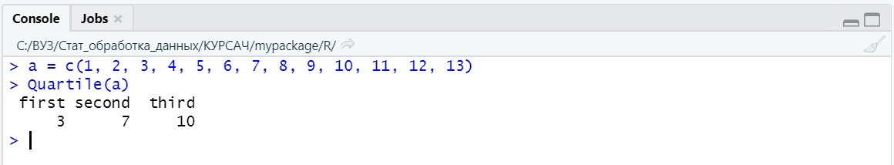
Пример работы функции
Notes:
Пример использования одной из функций пакета представлен на слайде.
Данная функция находит первый, второй и третий квартили входного вектора «a» соответственно и возвращает результат в виде именованного вектора чисел.

Slide 12
Выводы
Язык программирования R создавался специально для анализа данных, поэтому многие функции для анализа данных являются встроенными.
Сфера применения языка только растет.
Одни пакеты можно использовать при разработке других
Notes:
Язык программирования R создавался специально для анализа данных, поэтому многие функции для анализа данных являются встроенными. Их много, но задач и способов применения еще больше. Поэтому главное достоинство языка состоит в возможности разрабатывать пользовательские пакеты для решения определенных задач.
Сфера применения языка только растет. Разрабатывается все больше пакетов, функционал которых позволяет решать самые разнообразные задачи: от визуализации данных до помощи в разработке других пакетов.
Также необходимо отметить, что одни пакеты могут служить в роли «кирпичиков» при разработке других. Поэтому тема разработки пакетов на языке программирования R остается актуальной.

Slide 13
Заключение
В результате выполнения данной курсовой работы создан пакет для обработки данных на языке программирования R.
Цель курсовой работы – создание пакета для обработки статистических данных на языке программирования R – достигнута.
Выполнены следующие задачи:
изучение научной и методической литературы по проблеме обработки данных;
определение списка функций, которые будут реализованы в пакете;
создание пакета на языке программирования R;
создание документации для разработанного пакета.
Notes:
Цель – (на слайде) – достигнута. В ходе выполнения курсового проекта выполнены следующие задачи: (на слайде).

Slide 14
Спасибо за внимание!
Notes:
Спасибо за внимание!

